Slide 1


K-Digital Training
회원 관리 프로그램
빅데이터 2기 이종훈

Slide 2
목차
01. 프로젝트 개요
02. 프로젝트 팀 구성 및 역할
03. 프로젝트 수행 절차 및 방법
04. 프로젝트 수행 결과
05. 자체 평가 의견

Slide 3
01
프로젝트 개요
▶
[프로젝트 개요]는 아래와 같은 내용 등으로 구성하여 작성한다.
과제
Eclipse
코드 이해

Slide 4
02
프로젝트 팀 구성 및 역할
▶
[프로젝트 팀 구성 및 역할]은 프로젝트를 기본 단위로 작성하며 팀원의 수에 따라 칸을 추가/삭제할 수 있다.
담당 업무 : 훈련생 별로 해당 프로젝트를 진행하면서 주도적으로 참여한 부분을 중심으로 작성
훈련생 | 역할 | 담당 업무
이종훈 | 팀장 | ▶ ALL

Slide 5
03
프로젝트 수행 절차 및 방법
▶
[프로젝트 수행 절차 및 방법]은 프로젝트의 사전 기획과 프로젝트 수행 및 완료 과정으로 나누어서 작성한다.
프로젝트 수행 절차를 도식화하여 제시하거나, 더 효과적으로 전달하는 방법 등이 있다면 수정하여 작성 가능
기획 단계에서 도출된 주제와 아이디어를 기반으로 실제 프로젝트를 수행한 세부적인 기간과 활동 내용 작성
구분 | 기간 | 활동 | 비고
사전 기획 | ▶ 11/25(목) ~ 11/29(월) | ▶ 프로젝트 기획 및 주제 선정 ▶ 기획안 작성
데이터 수집 | ▶ 11/25(목) ~ 11/29(월) | ▶ 필요 데이터 및 수집 절차 정의 ▶ 외부 데이터 수집
데이터 전처리 | ▶ 11/25(목) ~ 11/29(월) | ▶ 데이터 정제 및 정규화
모델링 | ▶ 11/25(목) ~ 11/29(월) | ▶ 모형 구현
서비스 구축 | ▶ 11/25(목) ~ 11/29(월) | ▶ 모바일 서비스 시스템 설계 ▶ 모바일 플랫폼 구현
총 개발기간 | ▶ 11/25(목) ~ 11/29(월) | - | -

Slide 6
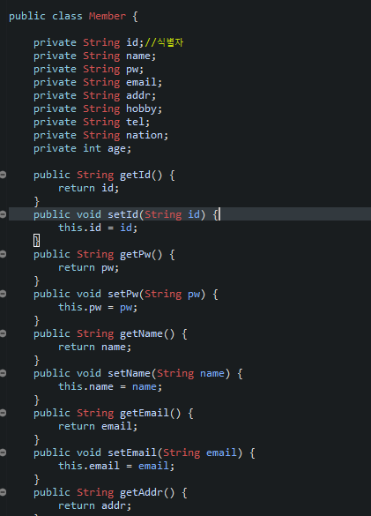
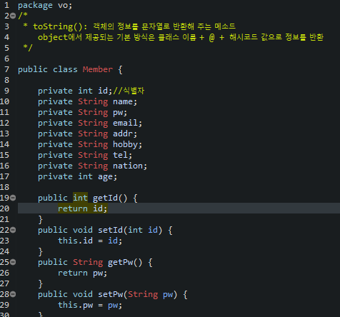
04
프로젝트 수행 결과
▶
기존 ID 입력시 숫자 뿐만
아니라 문자까지 입력가능하게 변경 int>>string 으로 변경
▶
변경 전 후

Slide 7
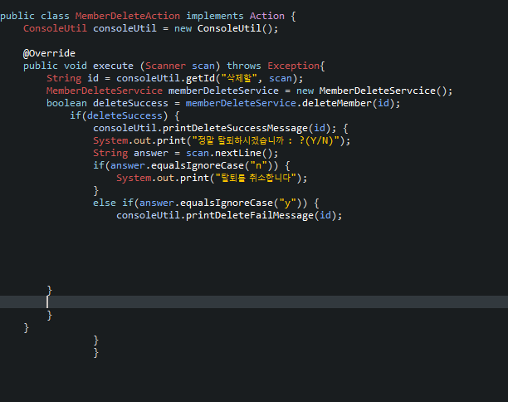
04
프로젝트 수행 결과
▶
회원 탈퇴시 정말 탈퇴하시겠습니까? (y/N) 물어보고
Y하면 탈퇴 N하면 탈퇴 취소 를 넣었지만 뜨지 않아 더 연구해보겠음.

Slide 8
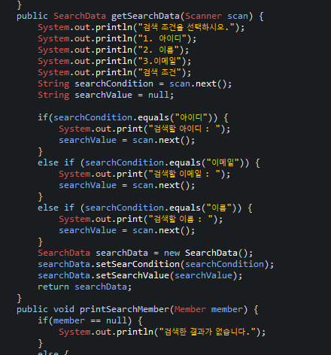
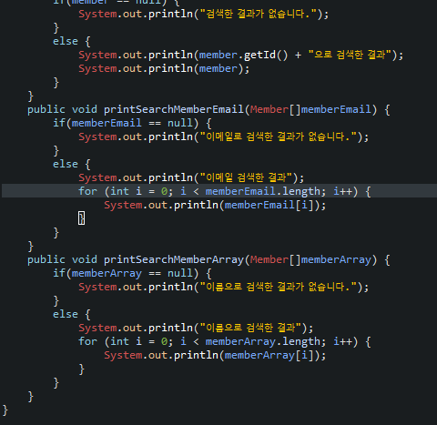
04
프로젝트 수행 결과
▶
회원 검색 부분 변경 전 아이디 이름 검색에서
이메일까지 검색 가능

Slide 9
05
자체 평가 의견
▶
[자체 평가 의견]은 프로젝트 결과물에 대한 프로젝트 기획 의도와의 부합 정도 및 실무 활용 가능 정도, 달성도, 완성도 등 훈련기관 또는 훈련생의 자체적인 평가 의견과 느낀 점을 작성한다.
좀 더 노력이 필요하다.

